Slide 1
Engenharia de Software – 2024.1
TechFit Academy
Membros: Daniel Barbosa, Danilo Oliveira, Pablo Pereira e Tarciso Filho

Slide 2
Tópicos
01
02
03
04
IMPORTÂNCIA DAS ATIVIDADES INDIVIDUAIS
LIÇÕES APRENDIDAS
FERRAMENTAS UTILIZADAS
PONTOS POSITIVOS E NEGATIVOS

Slide 3
Importância das Atividades Individuais
01

Slide 4


A importância das atividades individuais para nivelamento
GIT
GITHUB
GIT FLOW
Desenvolvimento simultâneo
Segurança
Coloboração
Issues
Revisões
Organização do desenvolvimento
Segurança
Versões

Slide 5
Lições Aprendidas
02

Slide 6

Habilidades Aprendidas
Ao decorrer do projeto, aprendemos ou aprimoramos:
Git e Github
Git Flow
Padrões em Projetos (MVC)
Versionamento Semântico
PHP e MySQL
HTML e CSS
Trabalho em equipe

Slide 7
Desafios enfrentados & soluções
Atribuição de tarefas
Github Projects
No começo, foi difícil encontrar uma maneira eficiente para atribuir tarefas aos membros da equipe.
A solução encontrada foi o uso do github projects, o que agilizou diversos processos de planejamento.
Problemas menores, em geral relacionados com o acima, também ocorreram.

Slide 8
Ferramentas Utilizadas
03

Slide 9

Ferramentas
+
WhatsApp & Github Projects
Github
Usados para comunicação e atribuição de tarefas. WhatsApp funcionou como uma forma mais informal de comunicação e o projects para planejamento e checagem de tarefas.
Obviamente, é onde todo o código de TechFit Academy está hospedado. O desenvolvimento de forma colaborativa foi um dos quesitos mais importantes no decorrer da matéria

Slide 10
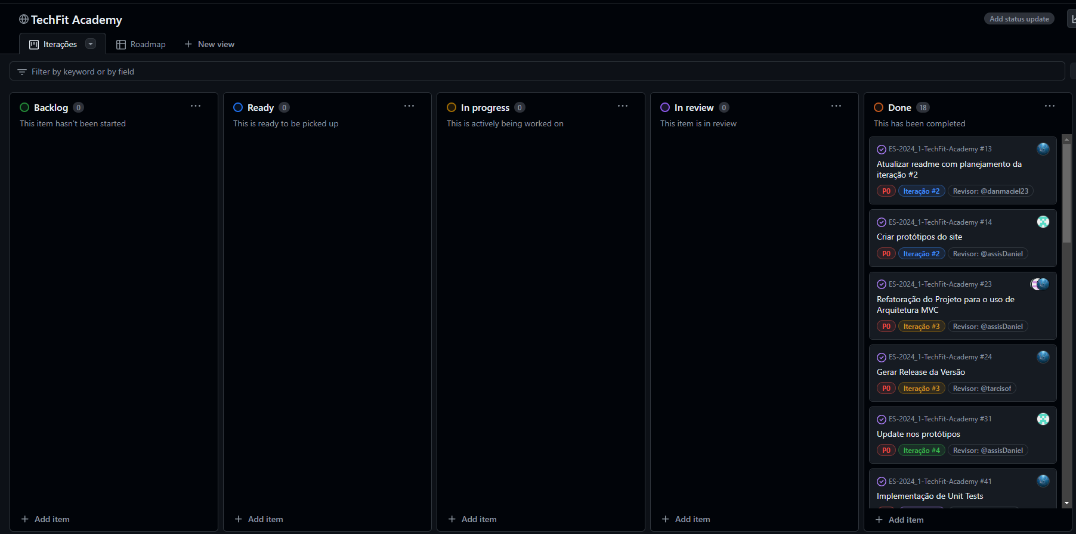
Github Projects

Slide 11
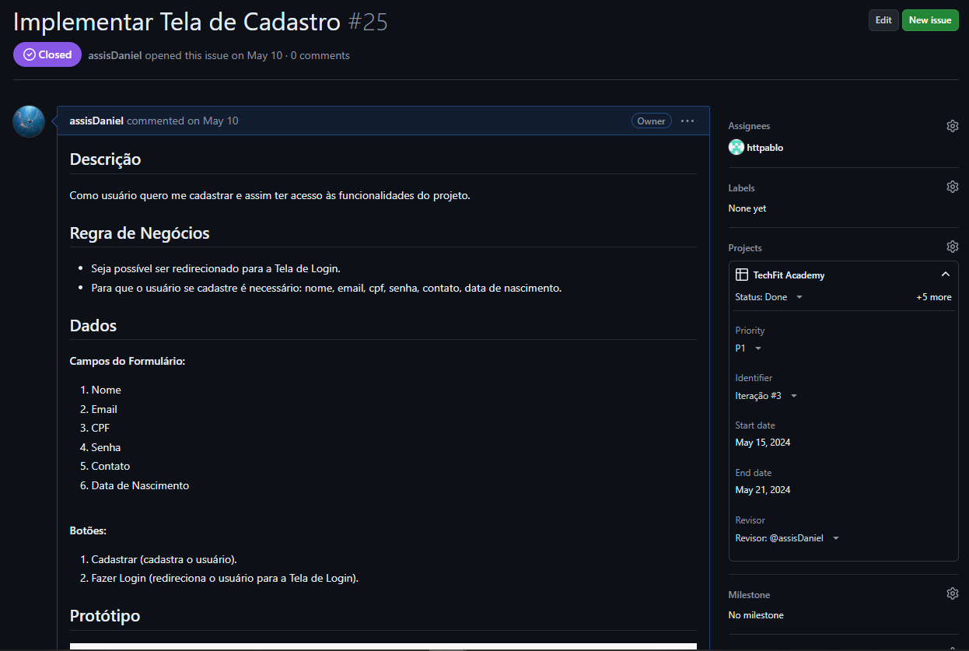
Github Projects

Slide 12
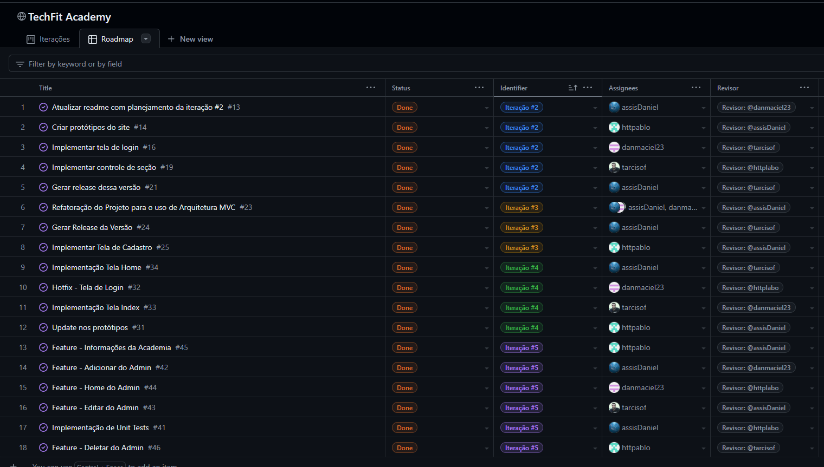
Github Projects

Slide 13
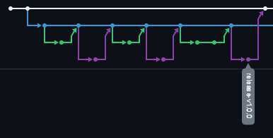
Network Graph

Slide 14
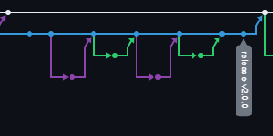
Network Graph

Slide 15
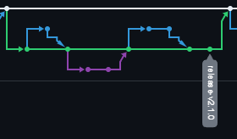
Network Graph

Slide 16
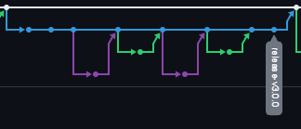
Network Graph

Slide 17
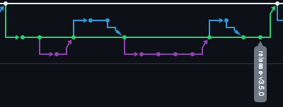
Network Graph

Slide 18
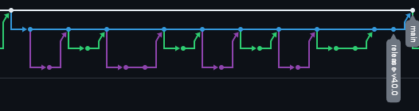
Network Graph

Slide 19
Pontos Positivos e Negativos
04

Slide 20

Pontos Positivos:
Em resumo:
Desenvolvimento/trabalho em equipe
Práticas do mercado de trabalho
Novas habilidades

Slide 21

Pontos Negativos:
Acabou...

Slide 22

Apresentação do Produto

Slide 23
E se fossemos iniciar um novo projeto?

Slide 24

Quais estratégias seriam utilizadas para entender o problema?
Event Storming
Assim como no projeto atual, seria necessário fazer um event storming do produto.
Ao decorrer do processo identificaríamos os eventos necessários da “aplicação” e assim construindo os requisitos da mesma.

Slide 25

Como definiríamos os requisitos prioritários?
“Seleção” de requisitos
Após a execução do event storming, teríamos uma lista de requisitos. Com ela podemos discutir e definir os requisitos que:
São essenciais para que o produto funcione
São importantes mas não afetariam o funcionamento
Podem ser implementados mas não são importantes

Slide 26
E a validação dos requisitos?
Validação
Para que os requisitos sejam implementados da forma correta, podemos seguir um passo a passo simples:
Criar protótipos
Criar casos de testes
Revisão (pair review)

Slide 27

Definição de tecnologias a adotar
Tecnologias adotadas
Para que sejam decididas as tecnologias necessárias para a aplicação, deve-se:
Avaliar os requisitos
Realizar a prototipação
Avaliar os custos
Ouvir o feedback da equipe

Slide 28

Importância do planejamento de iterações
É importante?
Sim, é muito importante planejar uma iteração, pois:
Auxilia na organização, visto que cada membro é designado para tarefas específicas.
Define prioridades nas entregas.
Mantém a equipe alinhada, evitando conflitos e ciclos de trabalho.

Slide 29

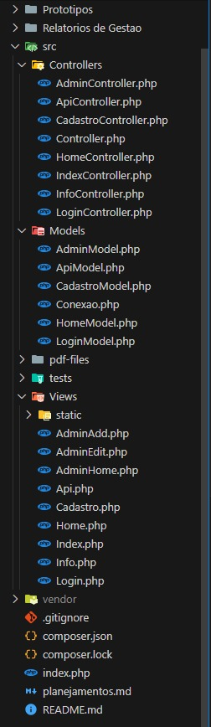
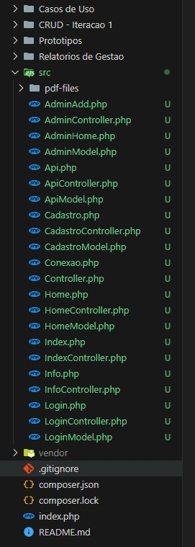
Importância dos padrões de projetos
Sem padrões
Com padrões

Slide 30

Testes Unitários
Qual a importância dos testes unitários?
É uma parte importante do projeto, pois:
Garantem qualidade no software.
Facilitam manutenção/refatoração.
Mantém a segurança do software.
Permite uma integração contínua.

Slide 31
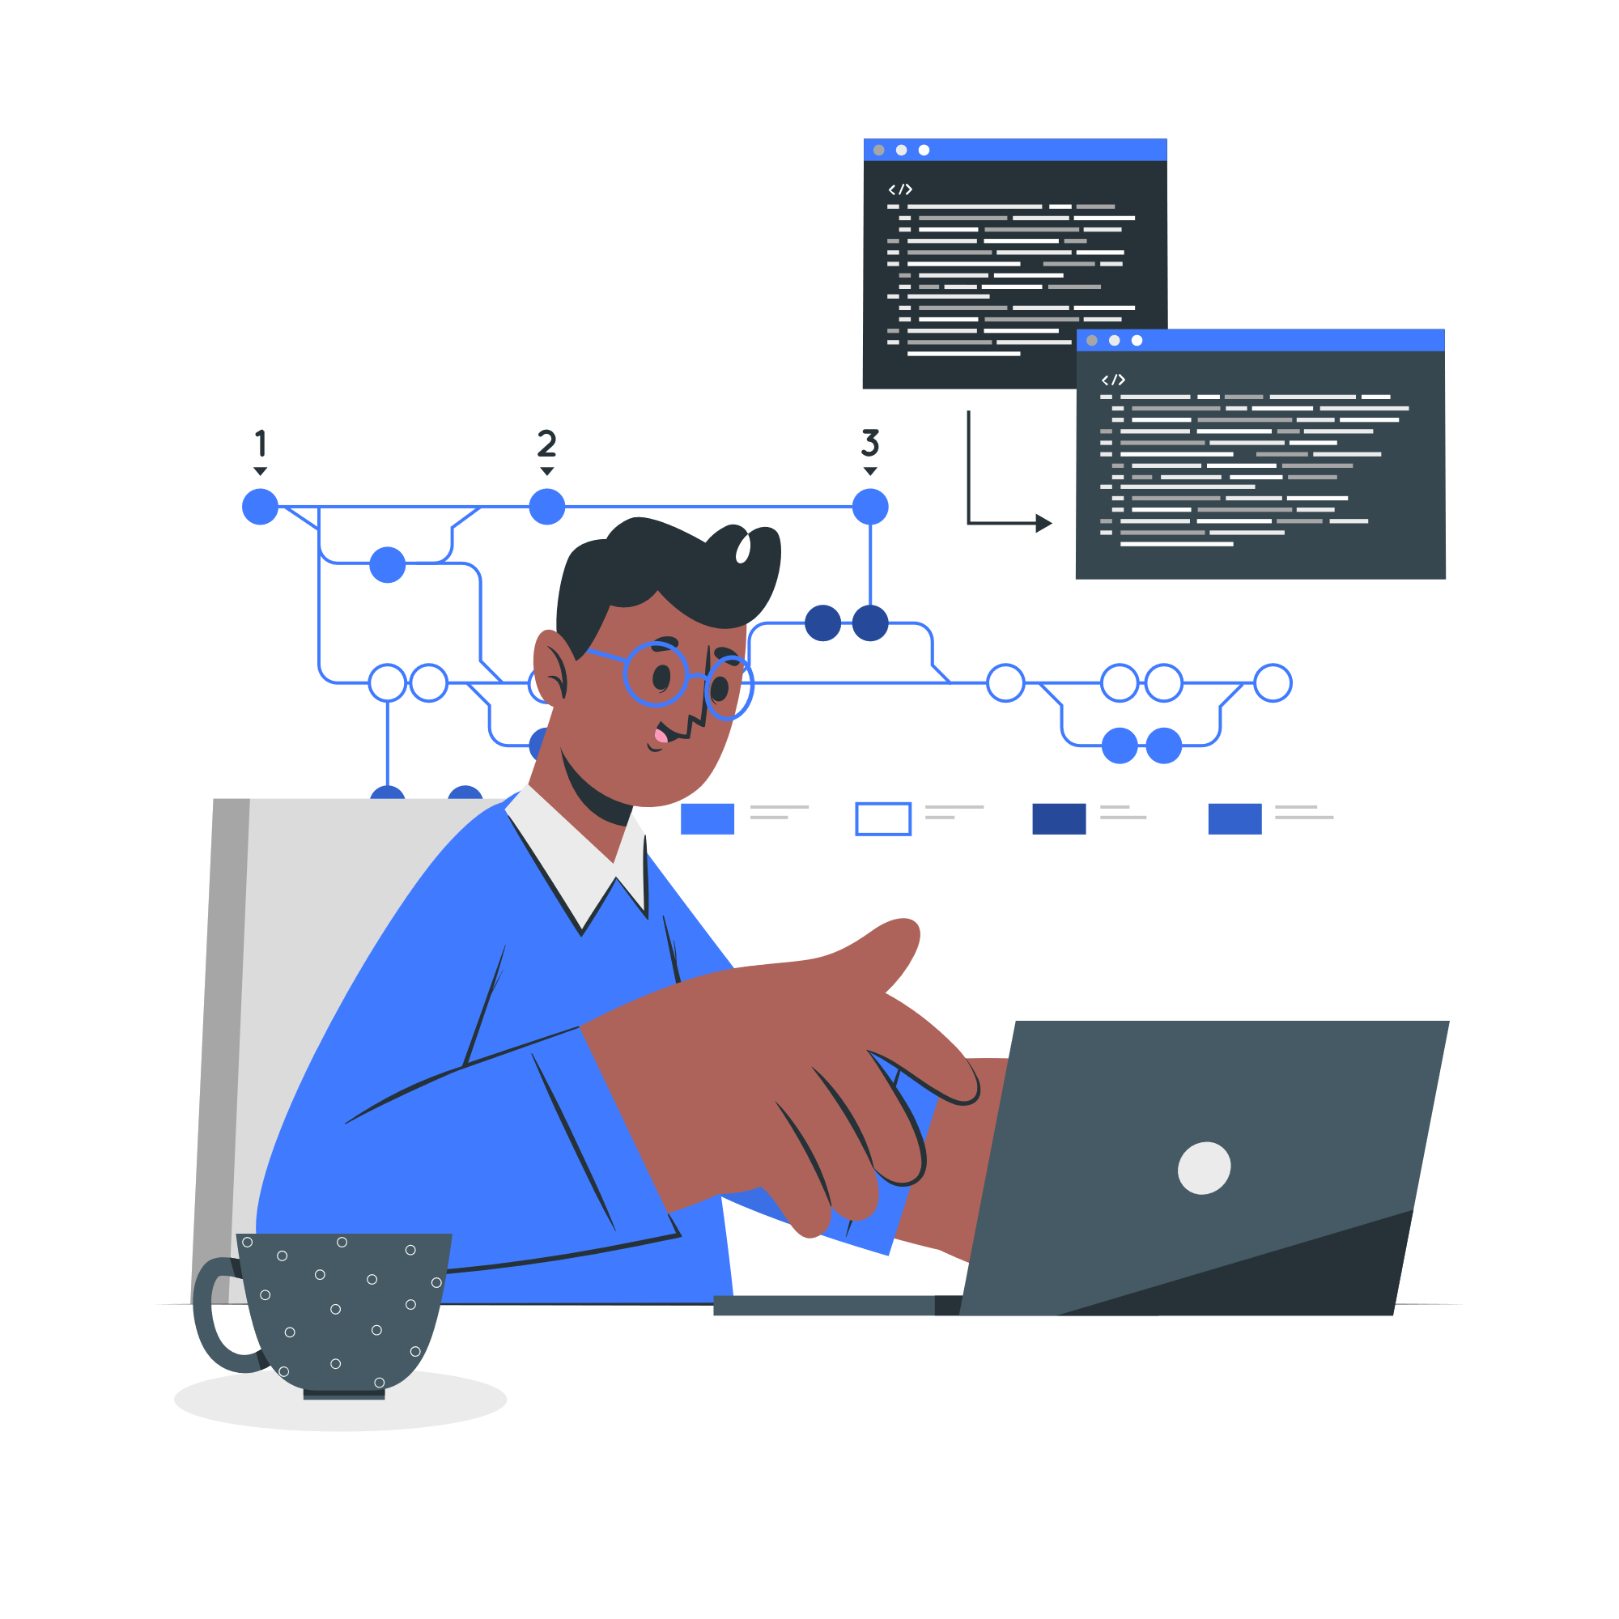
Controle de Versão
Qual sua importância?
O controle de versão é importante pois permite:
O acesso ao histórico de mudanças.
Rastreamento de bugs.
Documentação atualizada.
Maior gestão de releases.

Slide 32

WorkFlow
Como será utilizado?
Assim como no projeto atual, TechFit Academy, o WorkFlow do Git Flow facilitaria boa parte da implementação. As branches bem definidas (main, develop, hotfix, feature e release), além de manter um fluxo claro e eficiente, também garante a estabilidade do projeto.

Slide 33
Release
O que é?
Resumidamente, após a criação de todas as features e fim da iteração, deve-se gerar a versão estável do produto e isso é a release. É o conjunto de todos as features implementadas até o momento produzindo uma versão estável ou final do produto/projeto.

Slide 34

Obrigado pela Atenção!

